Slide 1
第7章 免疫算法

Slide 2

目录
1
免疫算法简介
2
基本流程
3
常用免疫算法
4
相关应用

Slide 3
7.1 免疫算法简介
免疫算法是什么？
免疫算法（Immune Algorithm，IA）：
是指以在人工免疫系统的理论为基础，
实现了类似于生物免疫系统的抗原识别、细胞分化、
记忆和自我调节的功能的一类算法。

Slide 4
7.1.1 思想来源
免疫算法最先起源于1973-1976年间Jernel的三篇关于免疫网络的文章，Jernel在文中提出了一组基于免疫独特型的微分方程，这就是最早的免疫系统。
免疫算法的主要会议:
International Conference on Artificial Immune Systems，ICARIS

Slide 5
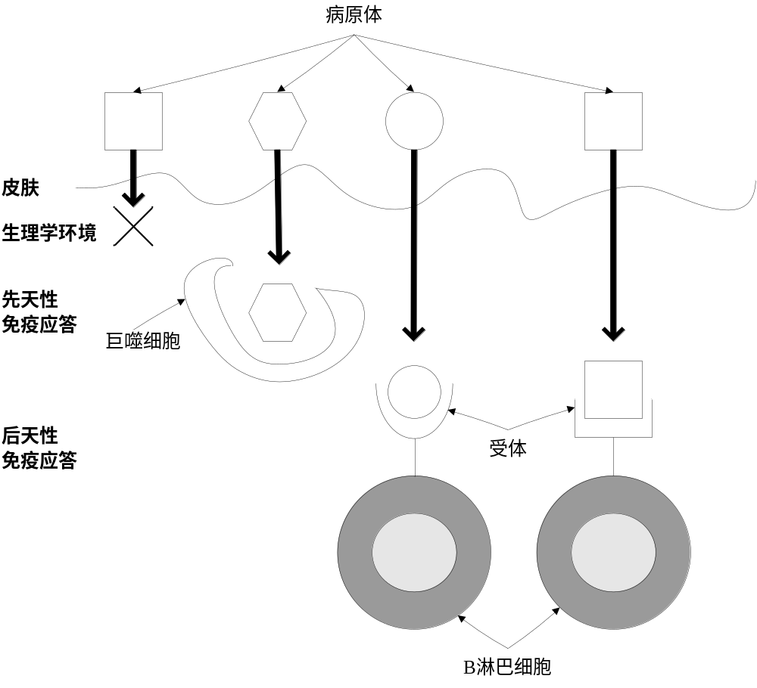
7.1.2 免疫算法的生物模型
Notes:
该图是人体免疫系统三个层次的示意图。第一层次是皮肤、粘膜等物理屏障，能够阻挡大部分的病原体。第二层是噬菌细胞，能吞噬病菌并把病菌肢解成小块送到淋巴结。到了第三层，由辅助T细胞（help T cell，白血球的一种）识别病菌，然后告诉人体的淋巴细胞这些入侵敌人的性质，后由淋巴B细胞和T细胞杀死病菌，然后留下B记忆细胞和T记忆细胞把这些病菌的片段（也就是抗原）记忆下来，继续监视病菌的下次入侵。我们免疫算法所求的问题可以看作是抗原，而所求的解则看作抗体。

Slide 6
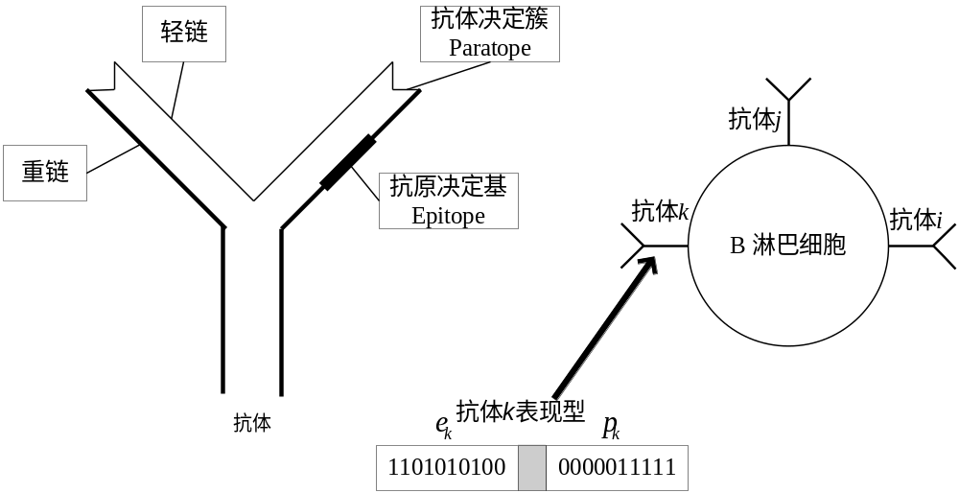
7.1.3 二进制模型
Notes:
下面我们继续研究怎么把免疫学的知识用于免疫算法，左图是一个抗体的缩略图，我们主要研究抗体决定基和抗原决定簇之间的关系2，右图是B淋巴细胞的模型，它将是免疫算法主要使用的模型。每个抗体包含两个二进制串，分别表示抗体决定基和抗原决定簇。

Slide 7
7.2 免疫算法的基本流程
免疫系统和免疫算法的比较
免疫系统 | 免疫算法
抗原 | 要求解的问题
抗体 | 最佳解向量
抗原识别 | 问题识别
从记忆细胞产生抗体 | 联想过去的成功解
淋巴细胞分化（记忆细胞分化） | 维持最优解
T细胞抑制抗体 | 消除多余的候选解
生命增加（细胞克隆） | 用遗传算子生成新的抗体

Slide 8
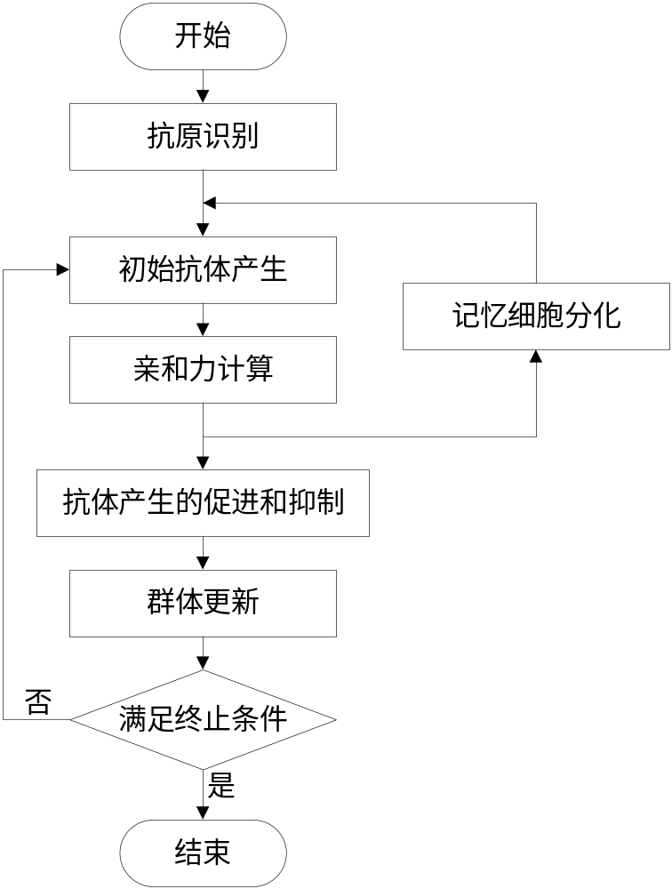
7.2.1 基本流程

Slide 9
7.2.1 基本流程
免疫算法的七个要素
识别抗体，生成初始化的抗体，计算亲和度，记忆细胞分化，抗体促进和抑制，产生新的抗体，结束条件。

Slide 10
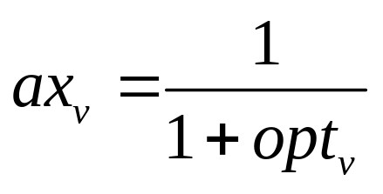
7.2.1 基本流程
计算亲和度
抗体v和抗原的亲和度为axv
其中optv表示抗体v和抗原的结合强度，对最优化问题，可以用抗体v的独特型的解和已知的最优解的相似程度表示。

Slide 11
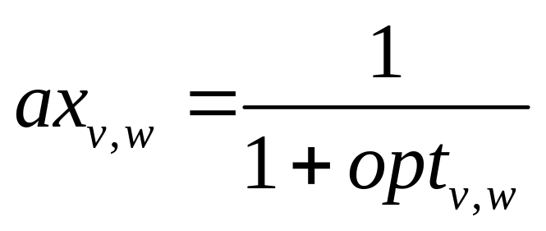
7.2.2 更一般化的基本免疫算法
(1)求解多目标优化问题的免疫算法
把抗体v和抗原w的亲和度axv,w重新定义为
其中optv,w表示抗体v和抗原w的结合强度，即抗体v在目标函数w的解和此函数最优解的接近程度，
Notes:
上一小节详细介绍了Jang-Sung Chun等人改进的基本免疫算法，但是这个算法目前还只能应对单目标的最优化问题，我们在这节将介绍如何将原有的基本免疫算法进行扩展到更多的问题上。对多目标优化问题，我们可以把抗原扩展到L个（L和具体的目标数目相等）， 。。。，

Slide 12
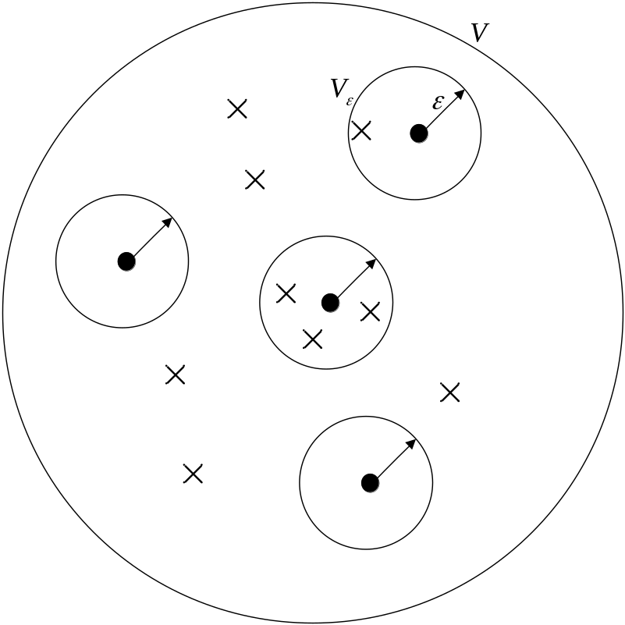
7.2.2 更一般化的基本免疫算法
(2) 求解更一般问题的免疫算法
Notes:
为了求解更多的问题，我们需要对抗原的基因型进行和抗体一样的编码。这里首先简单介绍免疫系统的形态空间模型 。黑圆点表示抗原，交叉表示抗体，同样的道理可以求出抗体之间的距离，然后只需改变上一节的中亲和度的计算公式，就可以扩展到求一般问题的免疫算法。

Slide 13
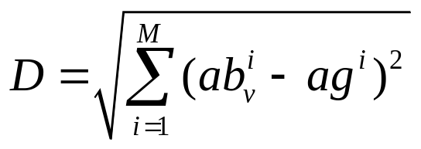
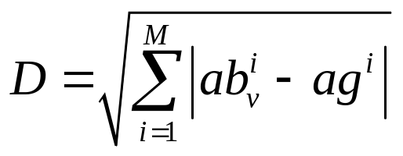
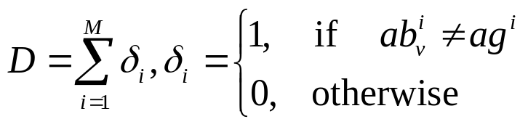
7.2.2 更一般化的基本免疫算法
(2) 求解更一般问题的免疫算法
假设在形态空间内，抗体v和抗原的坐标分别为和，v=1,..,N，那么它们之间的距离为
Manhattan距离
Euclidean距离
Hamming距离

Slide 14
7.3 常用免疫算法
7.3.1 负选择算法
7.3.2 克隆选择算法
7.3.3 免疫算法与智能计算

Slide 15
7.3.1 负选择算法
算法基本思想：需要两个字符串组成的集合R和R，通过先求一个和S不匹配的R集合，然后用R集合判断S集合是否发生了变化。
算法分成两部分，第一步是初始化R，第二步监视保护数据S。
Notes:
1994年，Forrest[12]根据免疫系统的自体-非自体识别原理，提出了负选择算法（Negative Selection Algorithm，NSA）。免疫系统能识别非自体依靠的是T细胞表面的受体，这些受体和所有的自体（身体的器官，组织和细胞）都是不相匹配的，如果接收器和某个蛋白质分子匹配，即可以认为它是非自体，并消灭之。

Slide 16
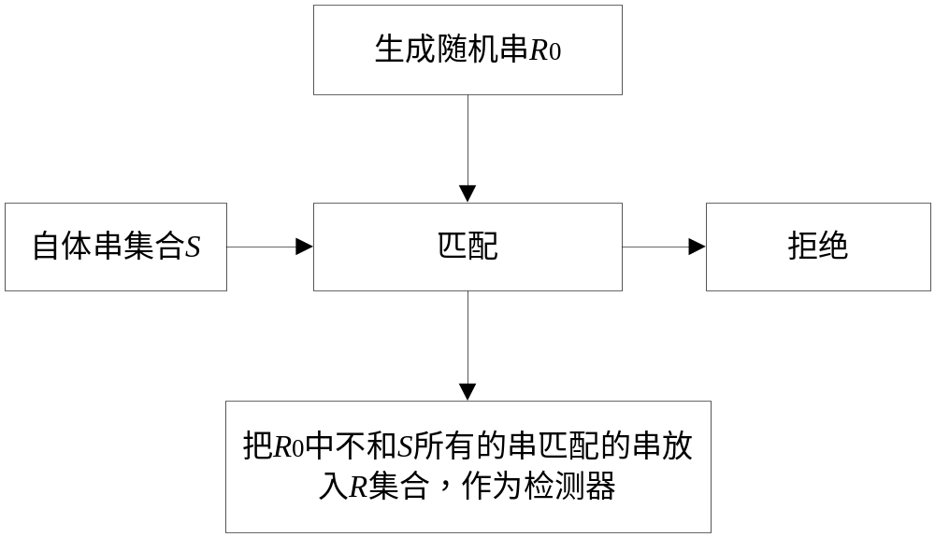
7.3.1 负选择算法
初始化监测器R
Notes:
1994年，Forrest[12]根据免疫系统的自体-非自体识别原理，提出了负选择算法（Negative Selection Algorithm，NSA）。免疫系统能识别非自体依靠的是T细胞表面的受体，这些受体和所有的自体（身体的器官，组织和细胞）都是不相匹配的，如果接收器和某个蛋白质分子匹配，即可以认为它是非自体，并消灭之。

Slide 17
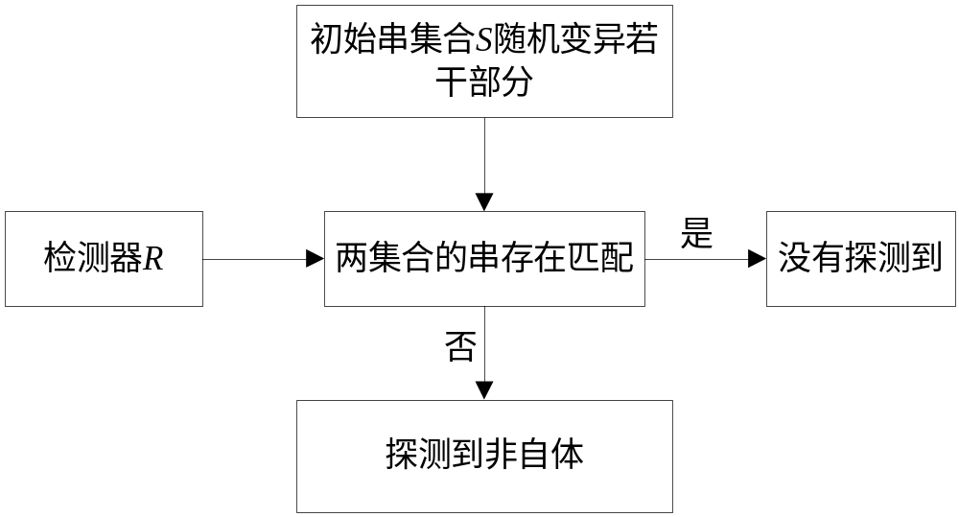
7.3.1 负选择算法
监视保护数据S

Slide 18
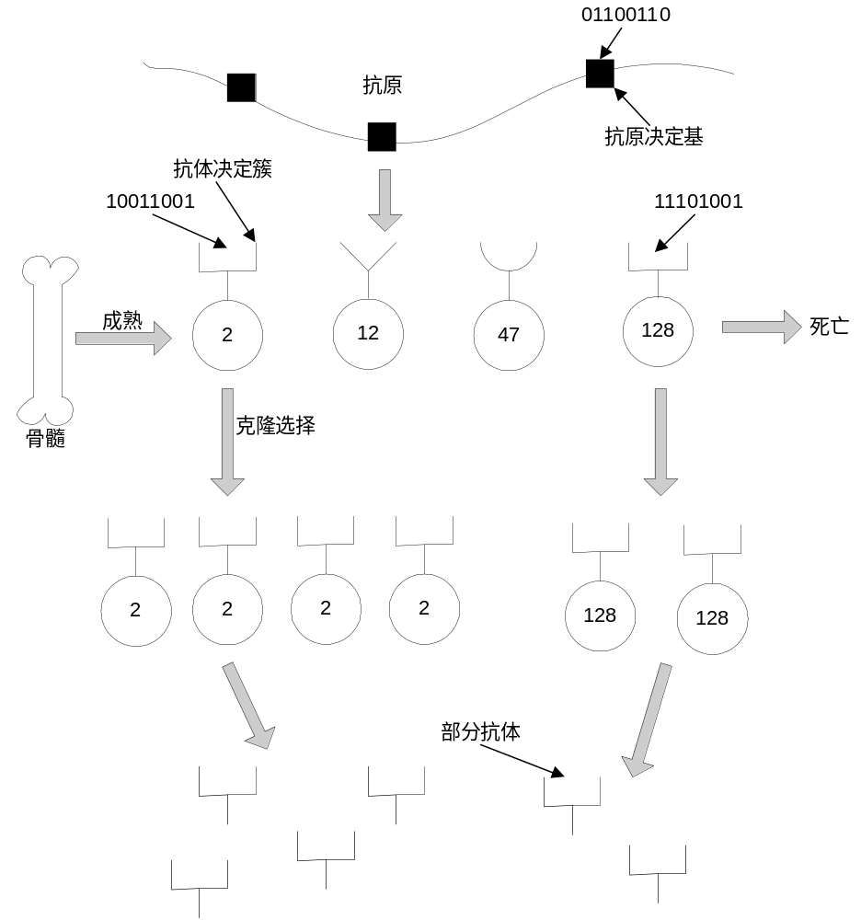
7.3.2 克隆选择算法
克隆选择原理图
Notes:
上图简单地勾画了克隆选择的原理，抗原的抗原决定基的表现型为{1110011}，在抗体中仅有2号和它完美匹配，7号是部分匹配，所以骨髓刺激2号抗体大量繁殖，7号抗体少量地繁殖，而其他的抗体则不再分裂，等待细胞的死亡。在这个原理的基础上，De Castro提出了克隆选择算法，他只关注抗体和抗原的亲和度对B细胞的复制的影响，而不考虑抗体之间的亲和度，所以我们后面讲述的克隆选择算法都不需要求抗体之间的亲和度。我们将给出其流程图。

Slide 19
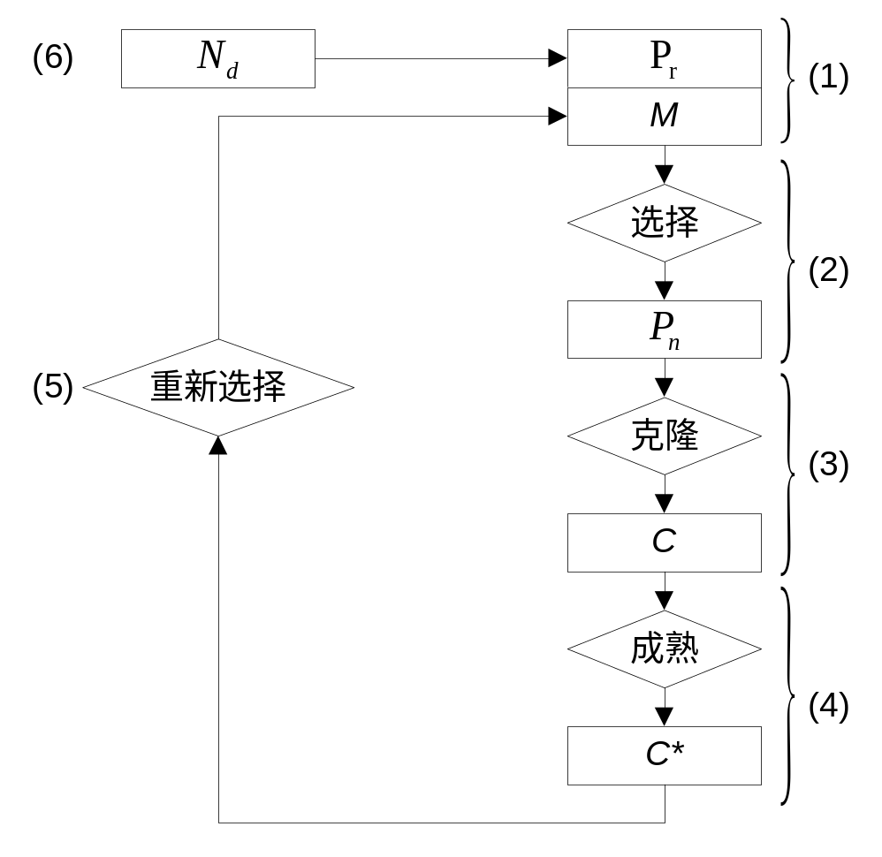
7.3.2 克隆选择算法
克隆选择流程图
Notes:
(1) 产生候选解集P，它由记忆细胞子集M和剩余群体Pr组成，即P=Pr+M；
(2) 根据亲和度的计算，从P中找出n个最好的个体组成集合Pn；
(3) 克隆Pn中的所有n个个体，产生一个临时的克隆群体C，这个群体C的规模是抗原亲和度度量的递增函数；
(4) 群体C经过与抗原亲和度成比例的高频变异，形成一个成熟的群体C*；
(5) 在C*中重选择改进个体组成记忆集合。P集合中的一些成员能够被C*的其他成员所取代；
(6) 取代群体P中d个亲和度最低的抗体，维持多样性。

Slide 20
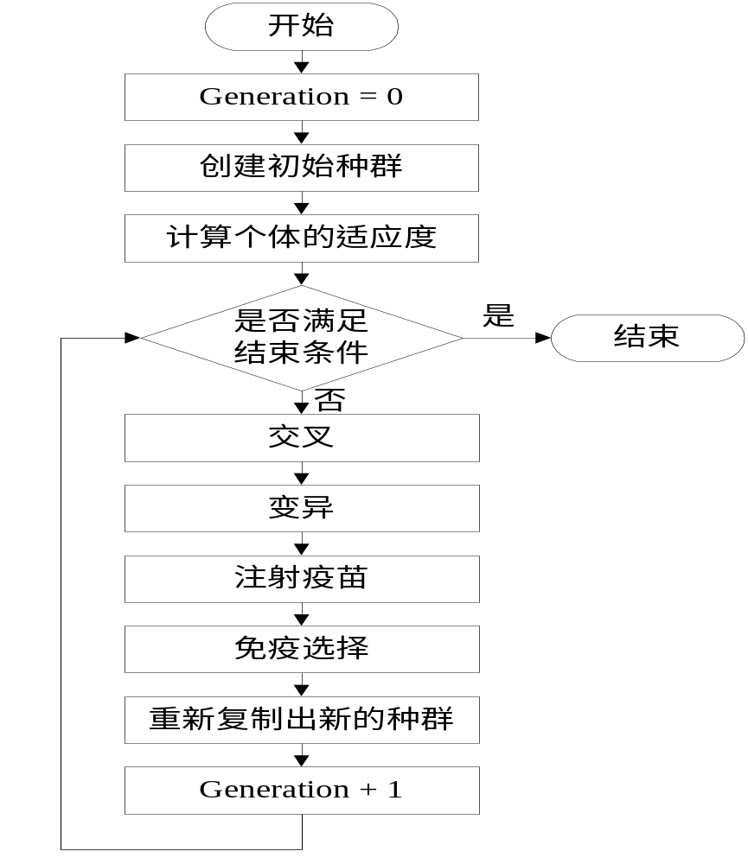
7.3.3 免疫算法与进化计算
免疫遗传算法
Notes:
免疫遗传算法IGA和GA最大的不同之处在于两个地方
注射疫苗：所谓疫苗就是一个个体随机变异若干位得到的变异体，是根据先验知识得到的，有较高的概率得到更高的适应度。
免疫选择：这个算子也分为两步，第一步称为免疫测试，如果新的个体适应度不如老的个体，还是用老的个体参加后面的运算，否则就用新的个体；第二步，称为退火选择，在当前的后代群体中根据轮盘赌的思想选择一个个体xi (i=1,…,n)放入新的父种群Ak+1中

Slide 21
7.4 免疫算法的应用
识别与分类问题
优化问题
机器人学习与控制
数据挖掘
Notes:
(1)早期的免疫系统模型是为了识别电脑病毒而设计出来的，由于免疫系统强大的识别功能，在识别问题上免疫算法得到了广泛的运用。模式识别是通过计算机用数学技术的方法来研究模式的自动处理和判读，简单地说模式识别就是指导计算机像人类一样的具有自动的对环境和客体的感知能力。识别的一个基本问题就是区分自体和非自体，这也是免疫系统消灭病原体的一个必然的过程，所以免疫算法也成为模式识别领域的研究热点。
(2)由于淋巴细胞具有很强的学习和记忆功能，免疫算法应用于优化和设计上的也不少。调度（Scheduling）和规划（Planning）是一类密切影响着我们日常生活的优化问题，例如会议安排、公车路线规划、飞机调度等等。CSA、IGA等免疫算法已经在众多的调度与规划问题上取得了非常成功的应用。从数学的角度讲这些调度，规划问题属于组合优化问题的范畴，都是优化问题。
(3)

Slide 22


免疫算法特点
免疫算法保留了生物免疫系统所具有的若干特点：
（1）全局搜索能力：免疫算法在对优质抗体邻域进行局部搜索的同时利用变异算子和种群刷新算子不断产生新个体，探索可行解区间的新区域。
（2）多样性保持机制：免疫算法借鉴生物免疫系统，对抗体进行浓度计算，并将浓度计算作为评价抗体优劣的一个重要指标，使浓度高的被抑制，保证抗体种群具有很好的多样性。

Slide 23
免疫算法特点
（3）鲁棒性强：基于生物免疫机理的免疫算法不针对特定问题，而且不强调算法参数设置和初始解的质量，利用其启发式的智能搜索机制，即使起步与劣质解种群，最终也能搜索到问题的全局最优解，对问题的初始解的依赖性不强，具有很强的适应性和鲁棒性。
（4）并行分布式搜索机制。免疫算法不需要集中控制，可以实现并行处理。而且，免疫算法的优化进程使一种多进程的并行优化，在探求问题最优解的同时可以得到问题的多个次优解，即除找到问题的最佳解决方案外，还会得到若干较好的备选方案，尤其适用于多模态的优化问题。

Slide 24
Thank You !

